Slide 1
Gestion de projet avec GITHUB/GITLAB
Taleb Riadh

Slide 2
SOMMAIRE
Introduction
Problématique
Présentation générale
Démonstration rapide
Avancé
Conclusion

Slide 3
Introduction
La gestion efficace des projets est essentielle pour garantir la collaboration fluide des équipes, la qualité de code et le succès des livraisons
GH/GL sont des plateformes collaboratives de gestion des versions(hébergement de code)
Ils nous se sont imposés comme des réponses incontournables pour répondre a ces besoins, en combinant des outils de gestions de versions, de suivi des taches, et d’intégration continue

Slide 4
Problématique
Complexité croissante des projets
Défis de la collaboration
Importance de la gestion de projet
Solutions apportées par Github et Gitlab

Slide 5
Présentation générale
Github\Gitlab workflow:
Créer une branch(feature, fixme,…)
Ajouter des commits
Ouvrir une pull\merge request
Discussion et revue de code
Déployer et merger

Slide 6
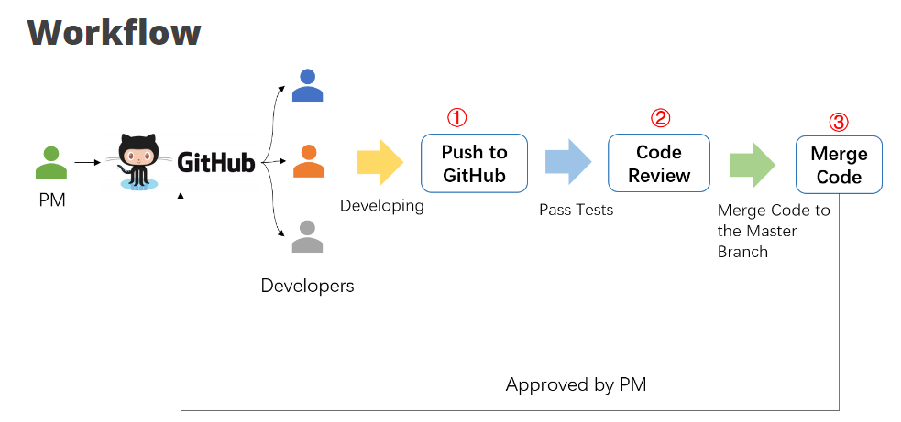

Slide 7
Démonstration rapide

Slide 8
Avancé
CI/CD pipelines (automatisation du test, déploiement)
Sonarqube (qualité du code)
Milestone (regrouper un ensemble d'Issues)

Slide 9
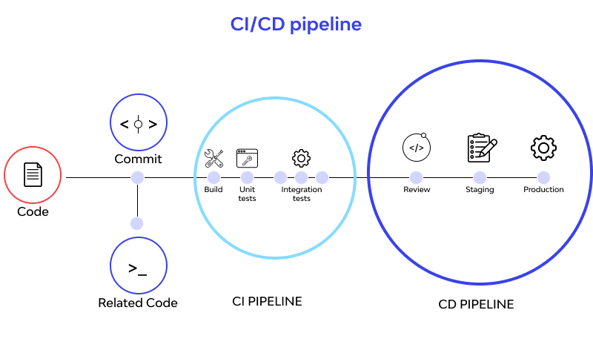
Avancé

Slide 10
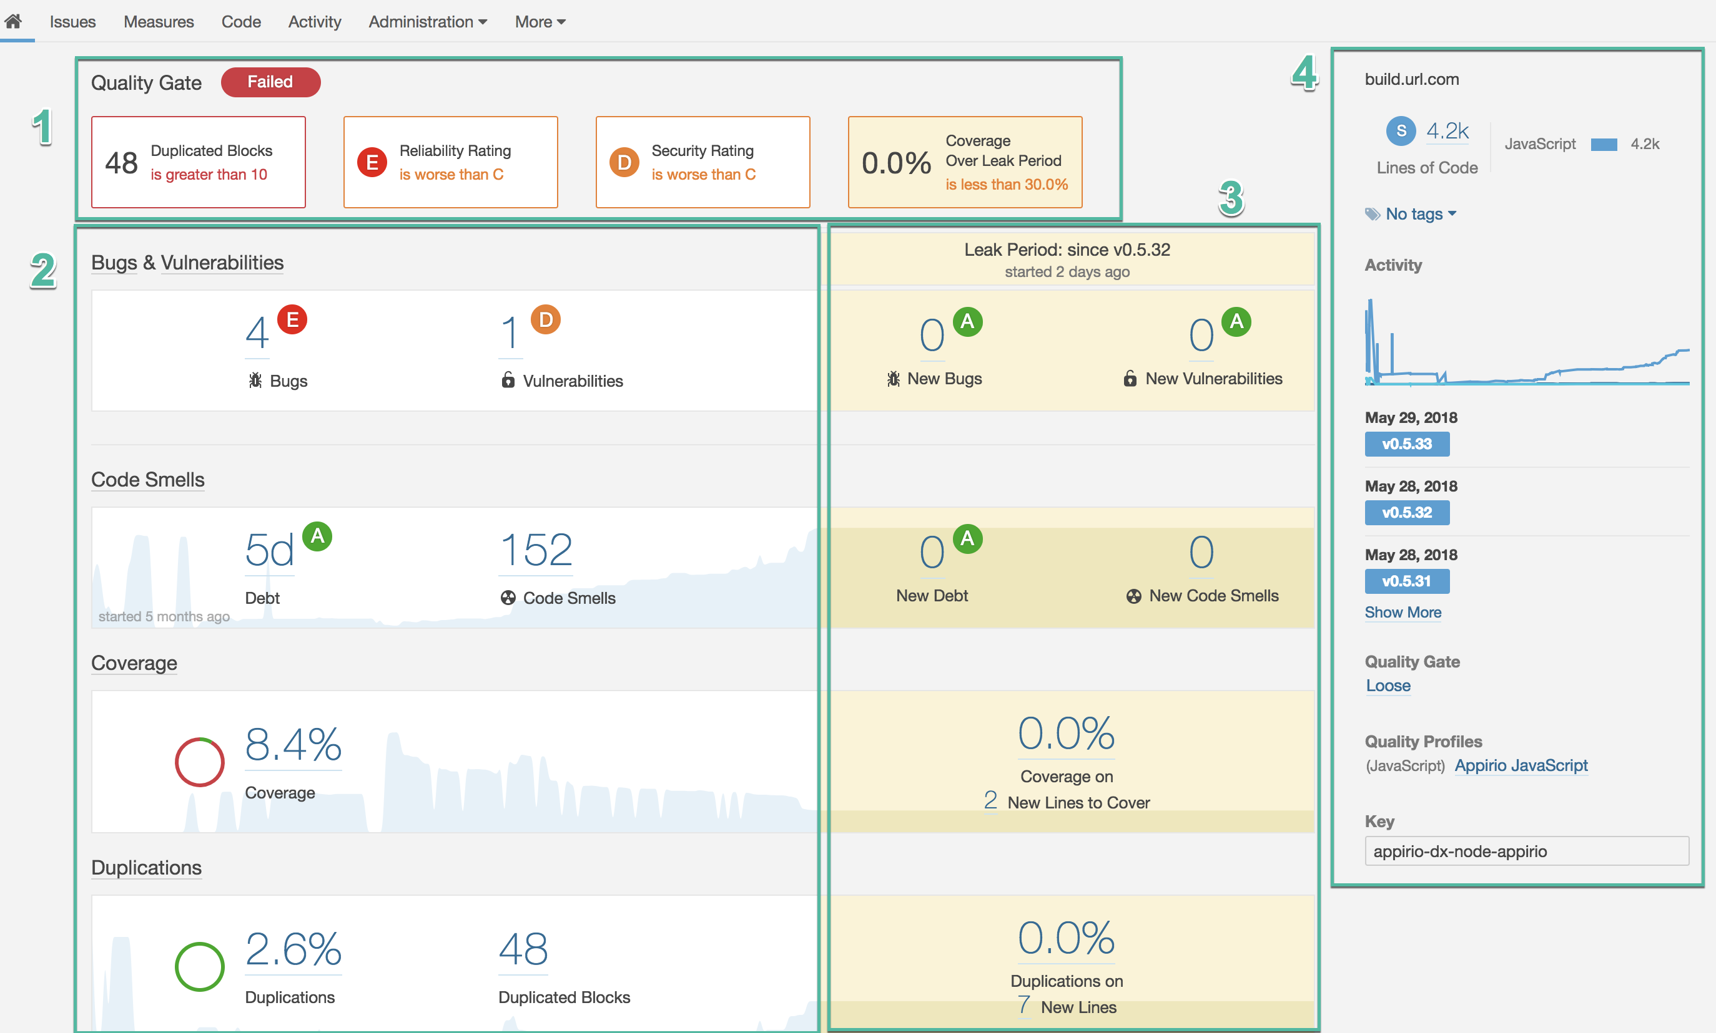
Avancé

Slide 11
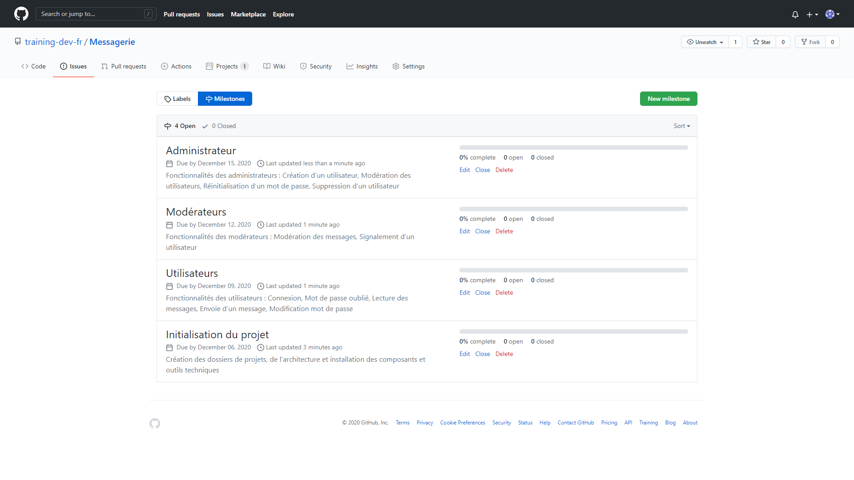
Avancé

Slide 12
Conclusion
En adaptant une gestion de projet avec Github\Gitlab , nous optimisons la collaboration, nous innovons dans nos méthodes de travail, et nous assurons la réussite de nos initiatives grâce a des outils modernes et efficaces.

